Slide 1
Fit 2017- Data Science Track Natural Language Processing
Luis Fernando Leal
Octubre 2017

Slide 2
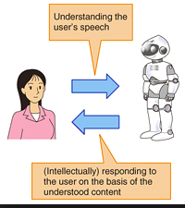
Que es y para que sirve NLP
Ciencia(o subrama de otras ciencias como computer science, AI, y DS) que se enfoca en la interaccion entre computadoras y lenguajes humanos naturales.
Tradicionalmente las aplicaciones requieren interaccion con los humanos de una manera altamente estructurada, y no ambigua. Pero la comunicacion humana no funciona de esta manera y tiene una inmensa cantidad de variaciones ,idiomas, reglas etnicas, etc.
Permite a usuarios comunicarse e indicar acciones a un sistema,
en su lenguaje natural, a la vez permite a las aplicaciones analizar e
interpretar texto libre, y hacerlo util.

Slide 3


Ejemplos y aplicaciones
Correccion de palabras mal escritas
Revision de sintaxis
Deteccion de Spam
Deteccion de comentarios abusivos y/o racistas
Analisis de emociones en texto
Chatbots
Traductores
Speech recognition(Siri)
Muchos mas...

Slide 4
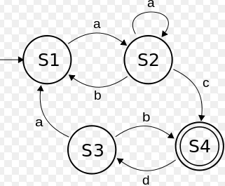
Metodos
Maquinas de estados y automatas: metodo tradicional en ciencias de la computacion.
Dificultades?
Requiere crear arboles y gramaticas para luego construir analizadores lexicos y sintacticos, ademas de la creacion de reglas para el analisis semantico
Es dificil obtener una salida
probabilistica(entre 0 y 1)
Y si dejamos que un algoritmo
aprenda todas estas reglas
a partir de ejemplos?

Slide 5
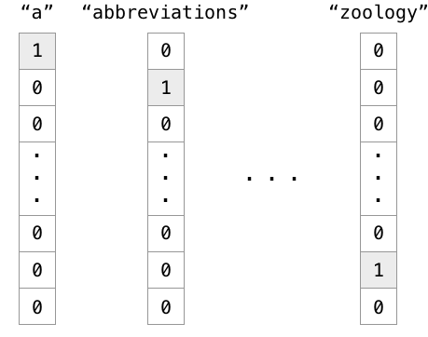
Ejemplo de NLP con ML: Deteccion de Spam
Se recopila un conjunto de emails, ya catalogados como spam(1) y no spam(0)
Creamos un vocabulario de palabras, y lo convertimos a representacion numerica
One-Hot encoding: representamos el vocabulario como vectores binarios

Slide 6
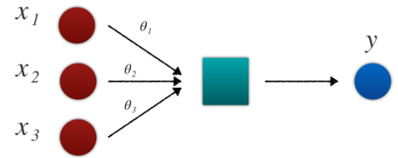
Ejemplo: detección de Spam con ML
Regresión logística: algoritmo de ML
X = palabras(one-hot encoding)
Y = probabilidad de ser spam o no
Asi funciona tu gmail

Slide 7
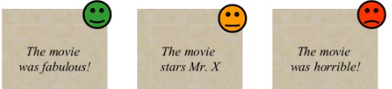
Ejemplo: Análisis de emocion
Identificar a partir del texto escrito por una persona, sus emociones o actitud:
Comentario positivo vs negativo
Ofensivo/no ofensivo
Le agrada/no le agrada
Triste/feliz
Cuando escribes un comentario a un producto en Amazon, su sistema de IA sabe si tu comentario es positivo o no solo a partir del texto.
Ejemplo en Python

Slide 8
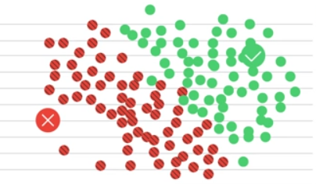
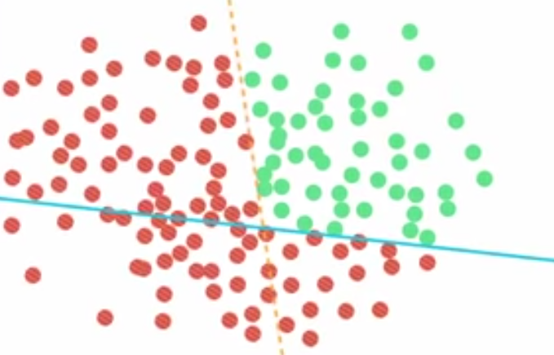
Lineal vs No Linear
El problema es que la regresion logistica es un modelo linear. Si no se puede dibujar una linea para separar los datos, no funcionara
Linealmente separable
No linealmente separable

Slide 9
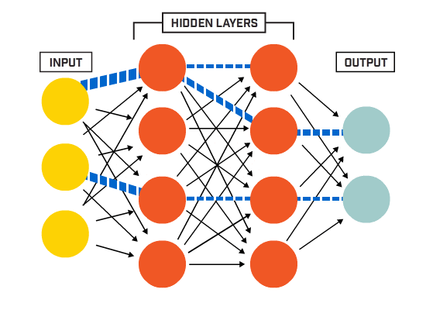
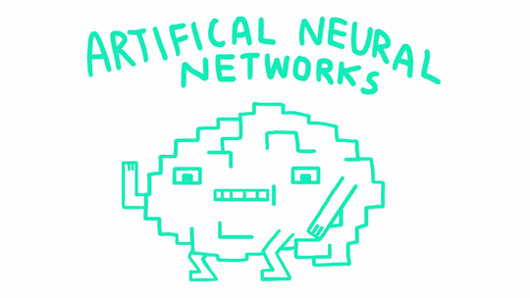
Deep learning y redes neuronales para NLP
Pueden representar relaciones semánticas jerárquicas en datos.
Pueden aproximar funciones no lineales complejas.

Slide 10
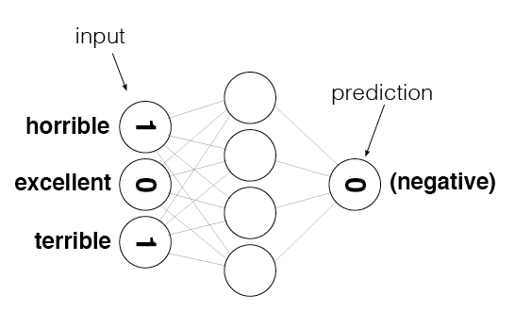
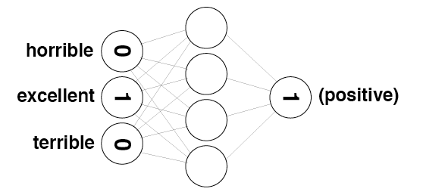
Ejemplo:Análisis de emoción con DL

Slide 11
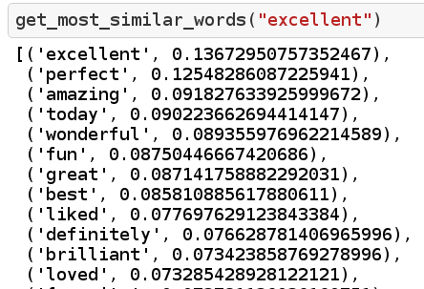
Pesos en las conexiones(aprendidos por la red)
Ejemplo en Python. Creditos: Luis Leal

Slide 12

Pero...cuando un ser humano lee,no lo hace palabra por palabra(basado en la existencia de palabras aisladamente) , existen dependencias y contexto en el texto,nuestros pensamientos tienen persistencia,una red simple no puede hacer esto. Alternativas?

Slide 13
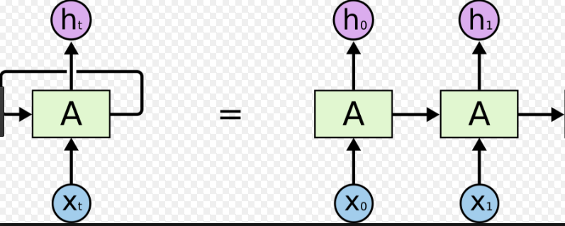
Redes recurrentes
Características y ventajas
Conexiones cíclicas
Mantienen información del pasado
Su salida es función de su entrada actual, y de su pasado
Red recurrente.
Creditos :Christopher Olah

Slide 14

Redes recurrentes
Dificultades
Necesitan mas data para aprender
Mayor dificultad de implementación
Sufren de “Vanishing gradient”
Persisten información a muy corto plazo

Slide 15
LSTM(Long Short Term Memory)
Tipo de red recurrente
Utiliza celdas de memoria
Cada celda tiene un vector de “estado”
El vector de estado es controlado por “puertas” que aprenden que información retener y cual desechar.
Esto les permite guardar información a largo plazo y usar el vector de estado para manejar contexto y dependencias.

Slide 16
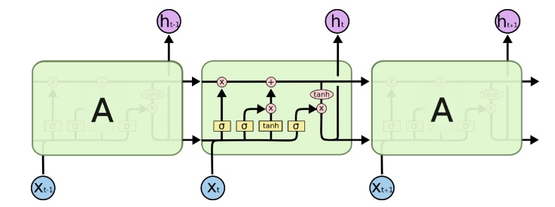
Red LSTM de 3 pasos – Creditos: Christopher Olah
Notes:
<number>

Slide 17
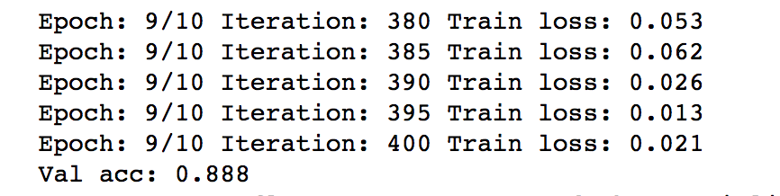
Ejemplos aplicados a NLP
Análisis de emociones en texto:
Ejemplo con Python y Tensorflow. Creditos: Luis Leal

Slide 18
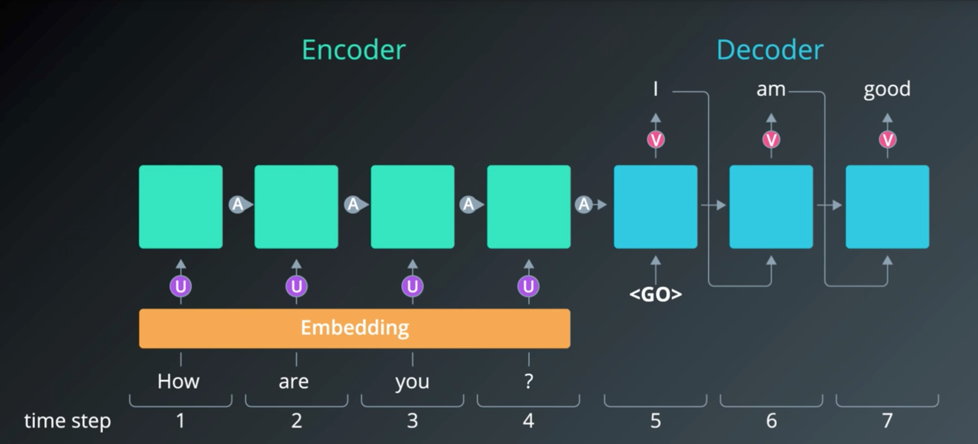
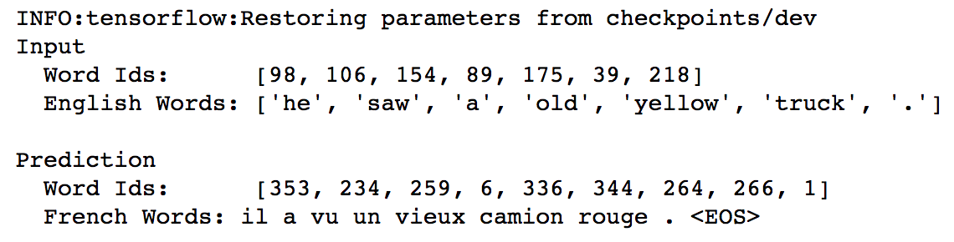
Ejemplos aplicados a NLP
Traductor de lenguajes usando “seq2seq”:
Código traductor ingles-frances.

Slide 19
Ejemplos aplicados a NLP
Modelo generativo: Hemos visto modelos discriminatorios, un modelo generativo es aquel que en lugar de obtener una clasificación o una representación equivalente de sus datos de entrada, es entrenado para generar por si mismo datos con similitudes a sus datos de entrenamiento.
Ejemplo: Love-Poe(en desarrollo) Es un bot que genera literatura de horror
Aprendiendo de 2 conocidos autores Lovecraft y Poe.

Slide 20
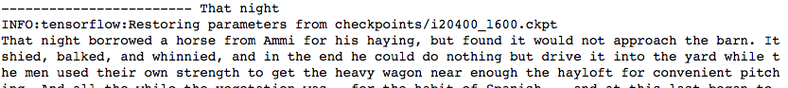
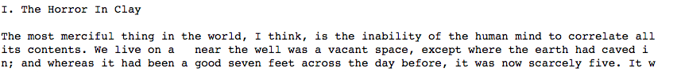

Ejemplos aplicados a NLP
Bot generador de horror combinando estilos de Poe y Lovecraft

Slide 21
Ejemplos aplicados a NLP
Aplicación en la industria(y relación con business inteligence/data warehousing)
Mes a mes , la empresa envía encuestas abiertas a nuevos usuarios y estos escriben sus respuestas con texto libre. A la empresa le interesa analizar estas respuestas de una manera estandarizada,pero el texto libre no permite esto. Por lo cual una persona lee encuesta por encuesta y las agrupa para luego generar manualmente un reporte. Problemas?
El numero de usuarios nuevos ha incrementado y demanda mucho trabajo.
El reporte se genera manualmente por lo cual solo es analizado aisladamente
Solución?
1) Con las encuestas(y reporte) de meses anteriores, entrenamos un bot
utilizando Deep Learning que aprende a realizar la tarea que la persona realiza mes
a mes.
2) Este bot sera integrado a un job de ETL que automáticamente llevará el resultado de una manera estructurada al data warehouse, para posterior análisis y permitir integración con otros datos de interés.

Slide 22
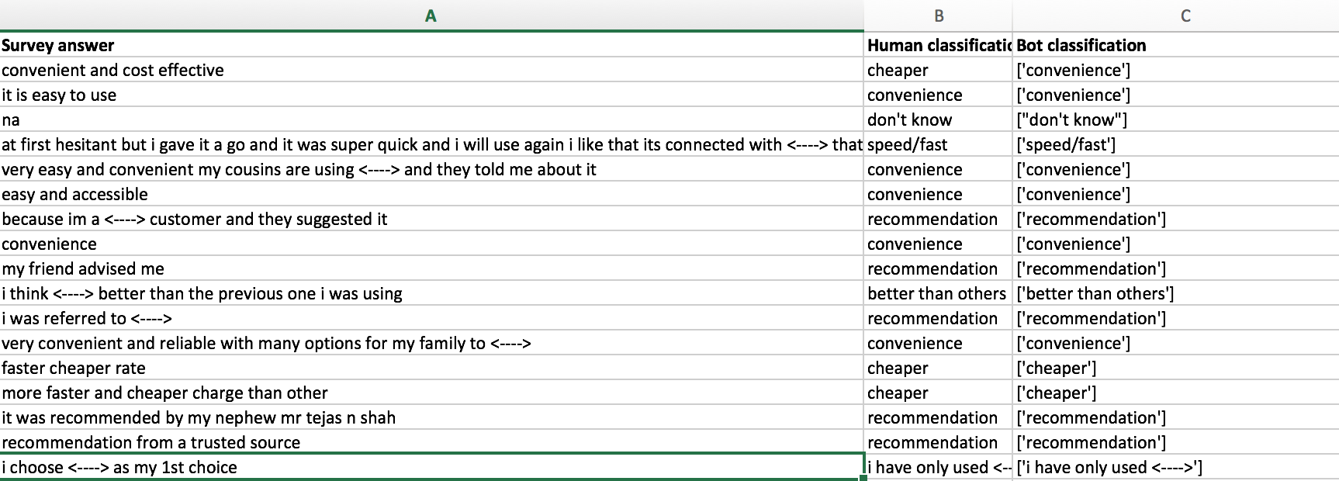
Ejemplos aplicados a NLP

Slide 23
Tips y Técnicas Relacionadas
Word2Vec embeddings
Método de aprendizaje no supervisado(solo necesitamos texto, no parejas <texto,salida> )
Aprende representaciones vectoriales de las palabras(el tamaño de los vectores es mucho menor que el tamaño del vocabulario)
Estos vectores no son aleatorios, tienen semántica incrustada(vectores similares,corresponden a palabras similares)
El tamaño de los vectores resultantes, es mucho menor que el tamaño de el vocabulario(como cuando usamos one-hot encoding)
Es posible realizar aritmética y aplicaciones interesantes con los vectores, por ejemplo:
Gatito – gato + perro = perrito
Rey – hombre + mujer = reina

Slide 24
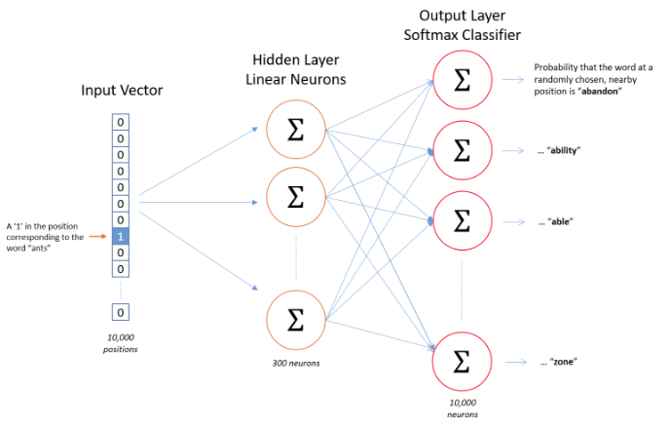
Tips y Técnicas Relacionadas
Créditos:Chris MacCormick

Slide 25
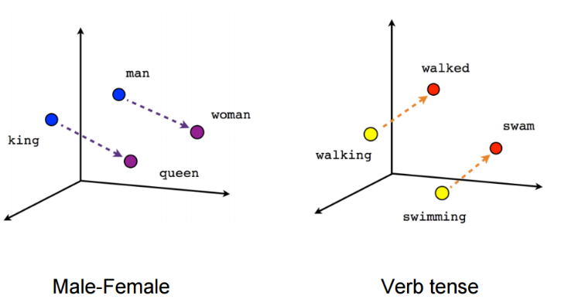
Créditos : Google, Tensorflow team

Slide 26
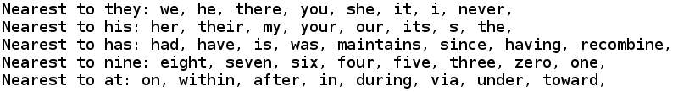
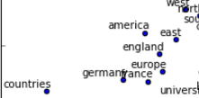
Word2vec en 2d
Ejemplo de wor2vec enbeddings, Credito: Luis Leal
Ejemplo de word embeddings

Slide 27

Tips y Técnicas Relacionadas
Stemming
Método para convertir (reducir) palabras derivadas a palabras base.
Por ejemplo: discutiendo, discuten, discute → discutir
Usar con precaución! Puede ayudar pero también puede dañar
Podría confundir un error como “universiod”(la intención era “universo”) y convertirlo a “universidad”

Slide 28
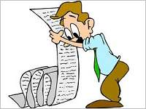
Tips y Técnicas Relacionadas
Otros
Case standarization: llevar todo a mayúsculas, o todo a minúsculas.
Remover tildes,o bien corregir palabras no tildadas a su versión correcta con tilde.
Mapear a vocabulario estándar a través de sinónimos,por ejemplo: moto -> motocicleta
Corregir errores de escritura(o bien ignorar la palabra) .
Eliminar tanto palabras muy frecuentes, como poco frecuentes.
La lista es interminable, lo mejor es experimentar ,formular hipótesis y evaluar, data science!
Ejemplo de text preprocessing. Creditos:DevonGT

Slide 29
Gracias
Dudas o comentarios?

